Slide 1
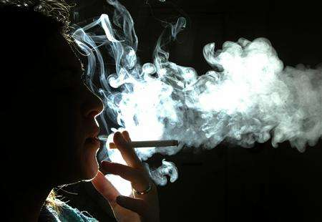
Вред табакокурения

Slide 2
История появления…

Slide 3
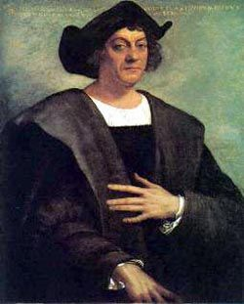
Табак родом из Америки. 12 октября 1492года Христофор Колумб причалил к неизвестному острову, жители которого поднесли гостям сушёные на солнце листья, свёрнутые в трубочку. Они курили это растение, «петум» - так они его называли.

Slide 4
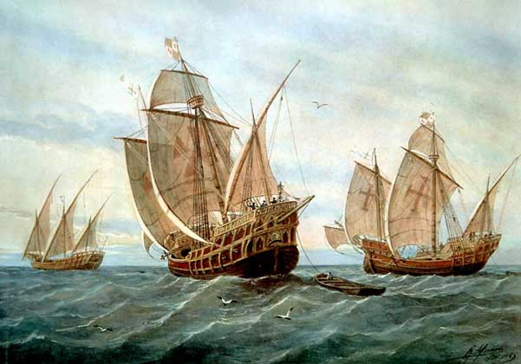
После второго похода Колумба семена табака были занесены в Испанию, а оттуда во все уголки Земного шара. Быстрому распространению способствовало удивительное свойство табака – привычная тяга к курению, с которой трудно совладать человеку.

Slide 5
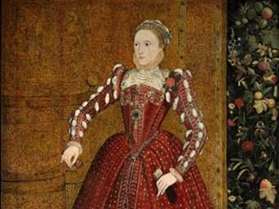
В Англии по указанию Елизаветы I (1585г.) курильщиков приравнивали к ворам и водили по улице с верёвкой на шее.

Slide 6
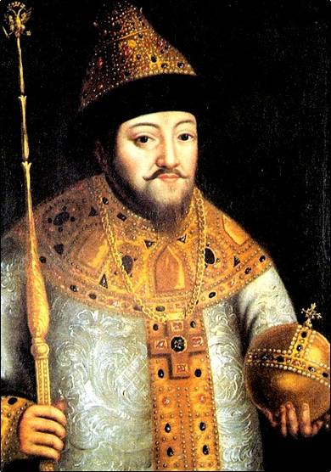
Царь Михаил Фёдорович вёл жестокую борьбу с курильщиками: уличая 1 раз в курении – 60 ударов палок по стопам; 2 раза – резали носы, уши, ссылали в дальние города.
В Россию табак завезён английскими купцами в 1585 году через Архангельск.

Slide 7
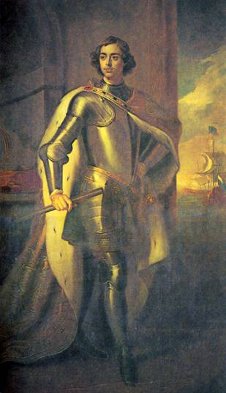
Пётр 1 стал внедрять табакокурение: по его мнению, это способствовало принципам западной цивилизации.
Славный царь простудился, заболел и вследствие слабости прокуренных лёгких умер до срока.

Slide 8
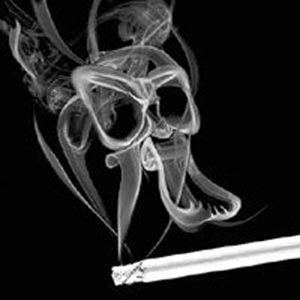
Курение
Общие сведения
Курение – самая распространенная причина преждевременной смерти и потери работоспособности.
В целом в мире курение убивает более чем 3 млн.человек в год и если такая тенденция сохранится, то к 2020 г это количество может достичь 10 млн. Недавние международные исследования показали, что курение укорачивает жизнь в среднем на 20-25 лет.
На сегодняшний день в России курят 67% мужчин, 40% женщин и 50% подростков. 500 000 человек ежегодно умирают от курения в России. Каждый 10-й умирающий в мире от курения – россиянин.

Slide 9
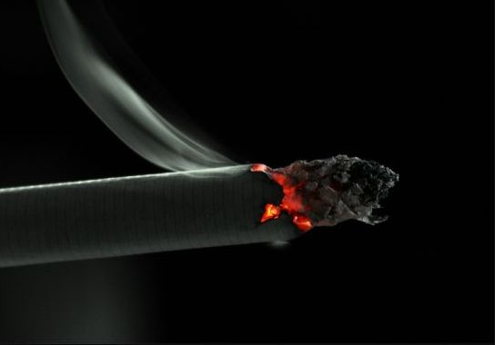
Никотин – алкалоид, содержащийся в листьях и стеблях табака. При курении вдыхается с дымом, через легкие попадает в кровяное русло, преодолевает гематоэнцефалический барьер и через несколько секунд попадает в центральную нервную систему. Другой точкой приложения действия никотина являются вегетативные ганглии.

Slide 10
Окись углерода (угарный газ) является весьма токсичным компонентом табачного дыма. Механизм патогенного действия окиси углерода достаточно прост: вступая в связь с гемоглобином, окись углерода образует соединение карбоксигемоглобин. Он препятствует нормальной доставке кислорода к органам и тканям, в результате чего развивается хроническое кислородное голодание. Особенно вредное влияние оказывает окись углерода на организм беременной женщины, зародыш и плод.

Slide 11
Аммиак и табачный деготь (смолы) при сгорании табака попадают в трахею, бронхи и легкие. Аммиак растворяется во влажных слизистых оболочках верхних дыхательных путей, превращаясь в нашатырный спирт, раздражающий слизистую и вызывающий ее повышенную секрецию. Итог постоянного раздражения – кашель, бронхит, повышенная чувствительность к воспалительным инфекциям и аллергическим заболеваниям. Причем, наряду с самим курильщиком, страдают и «принудительные» курильщики: они получают огромную дозу вредных веществ.

Slide 12
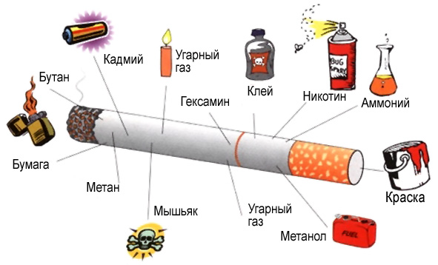
Состав сигареты

Slide 13
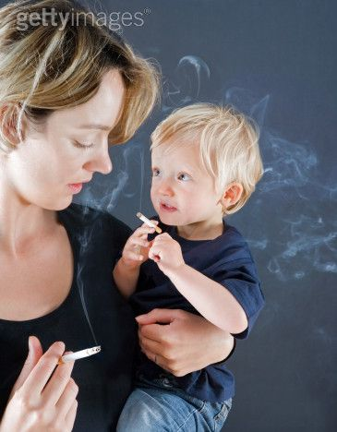
МИФЫ О КУРЕНИИ
Курящие люди дольше сохраняют стройную фигуру?
Кругом полно дымящих толстяков.
Притупляя сигаретой чувство голода, вы провоцируете развитие гастрита и язвенной болезни.
Худеть с помощью курения – это все равно что привить себе инфекционную болезнь и “таять на глазах” от нее.

Slide 14
Почему люди курят?
Люди ассоциируют курение …
Со спокойствием
С комфортом
Со способностью контролировать свои чувства

Slide 15
Болезни сердца
Инфаркту миокарда
Курение приводит к…
Атеросклерозу (закупорке артерий)
Поступление кислорода в кровь
Многим другим болезням сердца
Работу сосудов
Никотин нарушает…
Работу сердца

Slide 16
Болезни….
Рак мочевого пузыря
Рак легких
Рак пищевода
Язва желудка

Slide 17
Влияние курения на здоровье человека Можно болеть по собственному желанию…
В легких курильщиков происходит ослабление иммунитета.
Курение наносит вред сердечнососудистой системе и органам дыхания. Под влиянием никотина происходит спазм сосудов и ухудшение кровотока в теле. Далее это ведет к инфаркту.
Среди эффектов никотина отмечу спазм желудка, нарушение прохождение пищи, приводящие к гастриту и язвенной болезни желудка.
Страдают от курения кровеносные сосуды, расположенные сразу под кожей. Это приводит к нарушению питания кожи, она приобретает желтоватую окраску.
При курении голосовые связки воспаляются, утолщаются, становятся грубыми, что ведет к изменению тембра голоса.
У курящих подростков объем грудной клетки отстает на 25 % от показателей некурящих.
Смерть при отравлении никотином наступает от паралича дыхания. Взрослому можно умереть, если выкурить за один раз пачку сигарет, а ребёнку - полпачки.
В целом курение сокращает жизнь примерно на 8 лет.

Slide 18
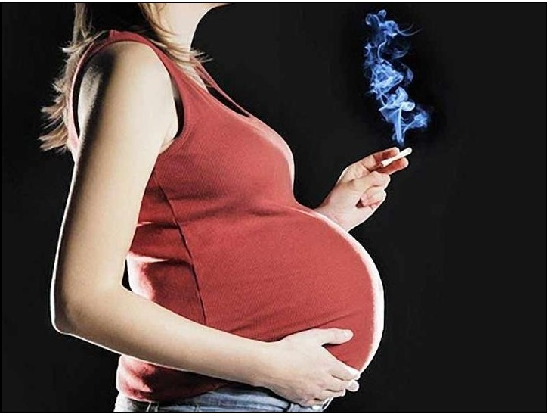
Курение и беременность
Курение во время беременности может крайне негативно отразиться на здоровье будущей мамы и ее малыша. У будущего ребенка проблемы со здоровьем могут возникнуть еще в утробе матери и проявляться вплоть до совершеннолетия.

Slide 19
Последствия курения…

Slide 20
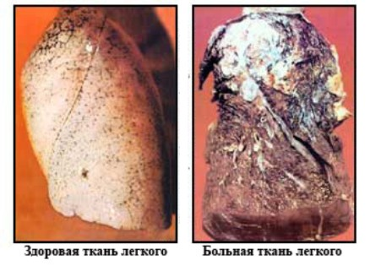

Slide 21
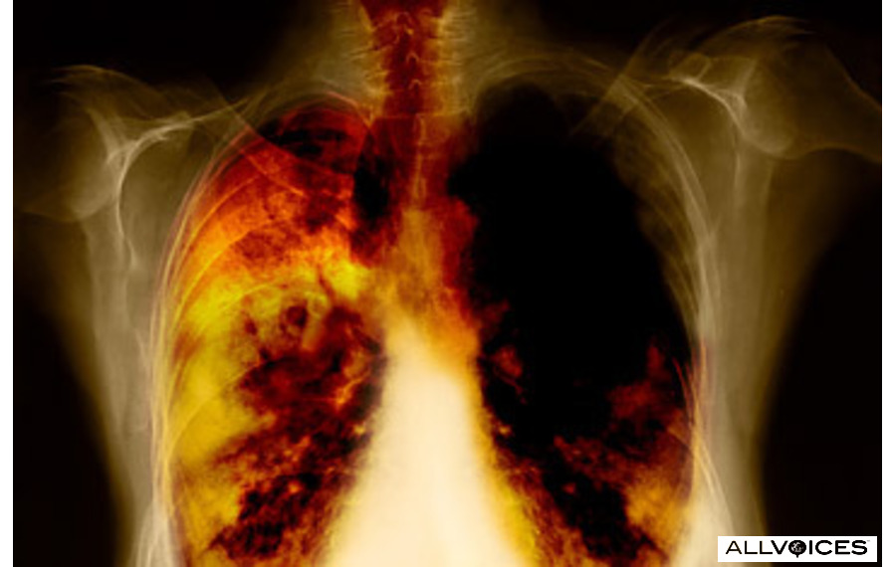
Рак легкого

Slide 22
Легкое курящего человека

Slide 23
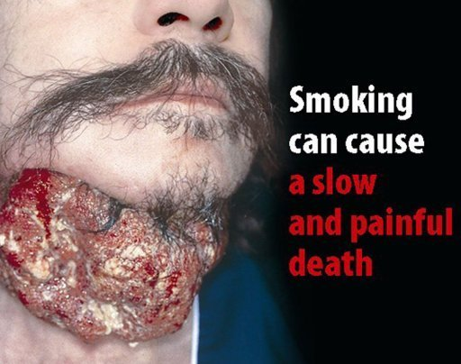
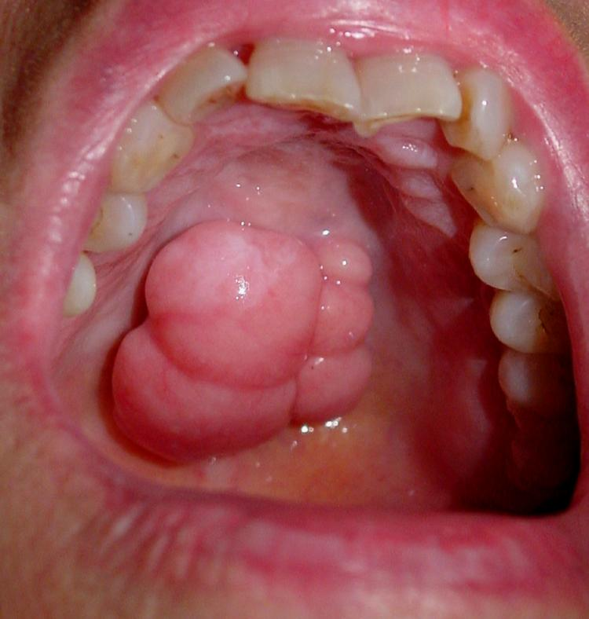
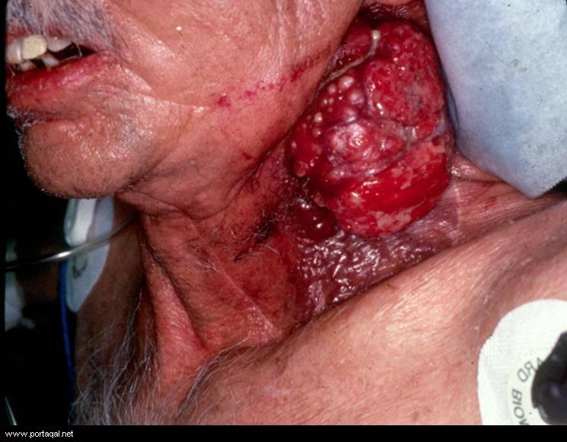

Slide 25
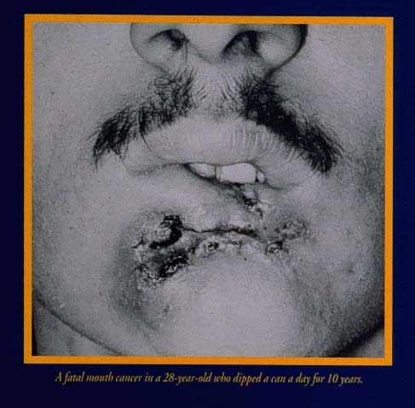
Рак губы

Slide 26
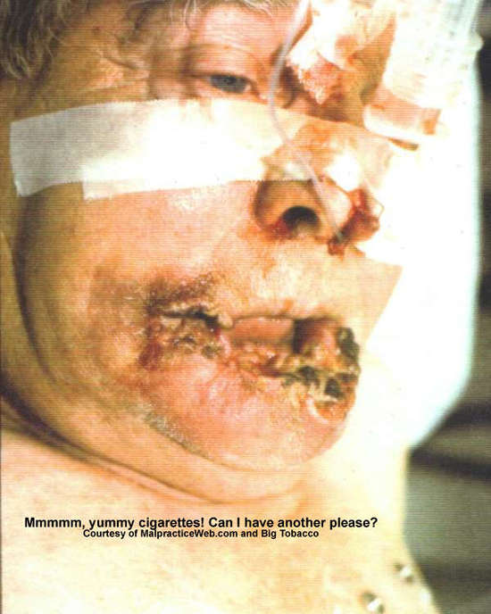

Slide 27
Рак трахеи

Slide 28
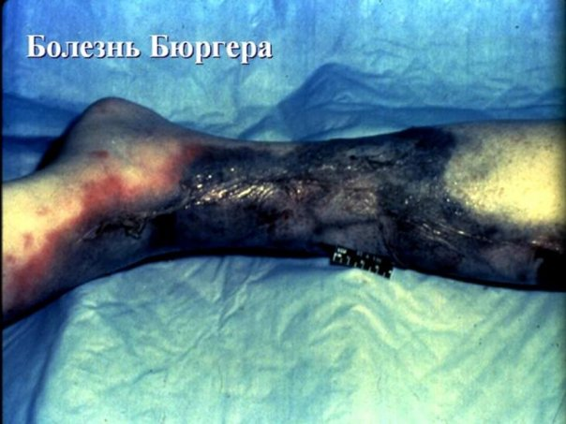

Slide 29
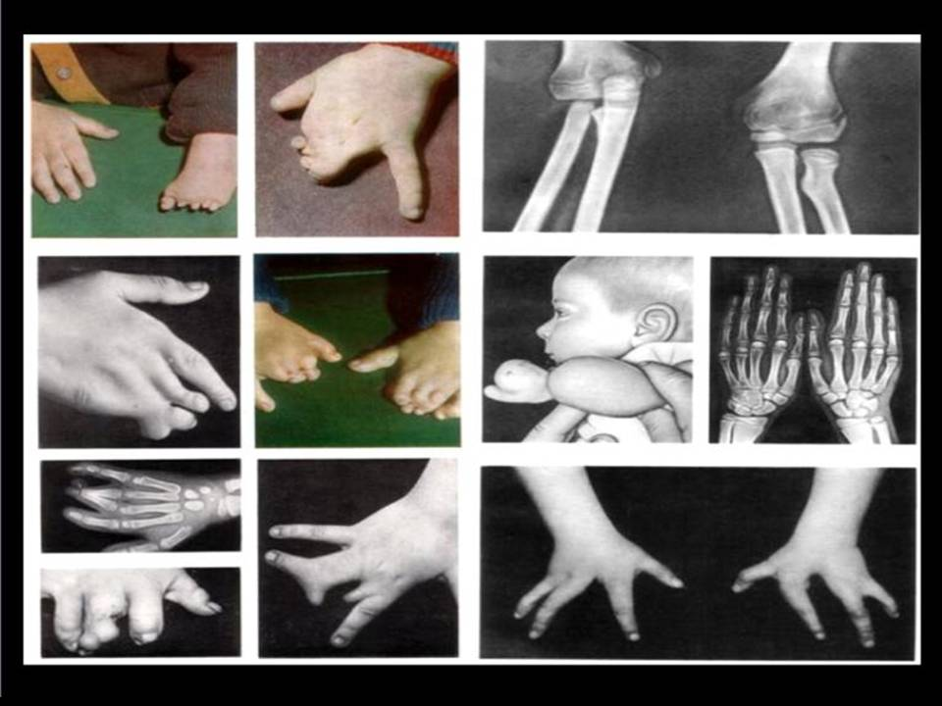
Случаи рождения детей у курящих…

Slide 30
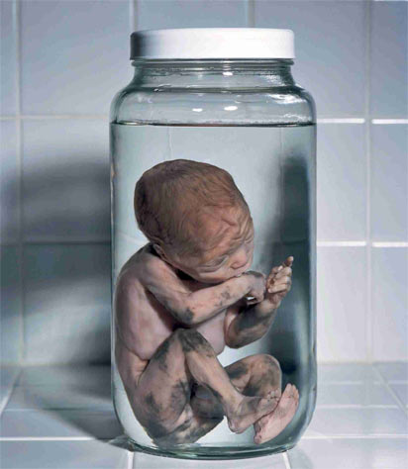
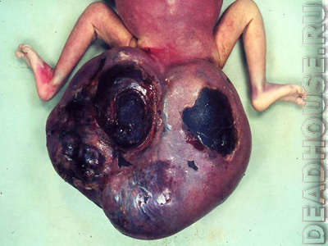

Slide 31
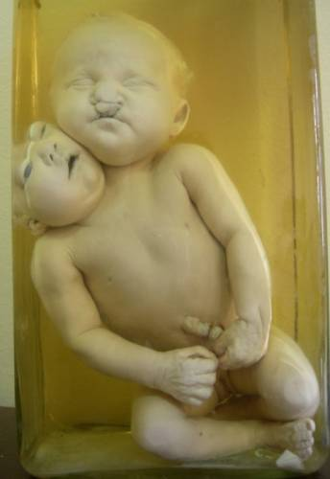

Slide 33
Спасибо
за
внимание!
Презентацию
Выполнила ученица
10класа МОУСОШ №10
Медведева Анастасия

